Slide 1
INFORME UNIFICADO DE GESTIÓN PQRSD
MES
MAYO
2020
PROCESO DE ATENCION AL CIUDADANO – SECREATARÍA GENERAL
Elaborado por:
Unidad de Restitución de Tierras

Slide 2
INDICE
2.
01. Introducción
1. Introducción
05. PQRS por Canal
5. PQRS por Canal
02. Acceso a la información pública
2. Acceso a la Información Pública
06. PQRSD asignadas a las dependencias y grupos internos de trabajo
6. PQRSD Asignadas a las Dependencias
03. PQRS Tipología
7. Tiempo Promedio de Respuesta
3. PQRS Tipología
4. Comparación de PQRSD por Vigencia
8. Peticiones Negadas Decreto 103
9. Informe Detallado PQRSD

Slide 3
3.
El presente documento corresponde al Informe unificado de Peticiones, Quejas, Reclamos, Sugerencias y Denuncias (PQRSD) recibidas y atendidas por las dependencias de nivel central y territorial de la Unidad Administrativa Especial de Gestión de Restitución de Tierras Despojadas, durante el periodo comprendido entre el 1° de mayo al 31 ° de Mayo de 2020, con el fin de presentar el comportamiento de PQRSD, las tendencias identificadas y la oportunidad de las respuestas. De esta manera formular recomendaciones a la Alta Dirección y a los responsables de los procesos, que conlleven al mejoramiento continuo de la Entidad y con ellas, afianzar la confianza del ciudadano en la Administración Pública Nacional.
Introducción
PQRS

Slide 4
4.
De conformidad con el Plan Anticorrupción y de Atención al Ciudadano establecido por la Unidad Administrativa Especial de Gestión de Restitución de Tierras Despojadas 2018 y de acuerdo con lo establecido en la Ley No 1712 de 2014, “Por medio de la cual se crea la Ley de Transparencia y del Derecho de Acceso a la Información Pública Nacional y se dictan otras disposiciones”, la entidad publica a través de su portal Web www.restituciondetierras.gov.co, con un link de acceso al enlace https://www.restituciondetierras.gov.co/control-y-rendicion-de-cuentas, de Transparencia y Acceso a la Información Pública en donde la ciudadanía podrá consultar los temas de su interés.
De acuerdo con los datos arrojados por los canales de atención, durante el periodo comprendido del 1° de Mayo al 31 ° de Mayo de 2020, se recibieron (1.283) solicitudes de acceso a la información pública asociadas a PQRSD.
Acceso a la Información
2
Pública

Slide 5
PETICIÓN 1043
ORGANISMOS DE CONTROL Y OTROS
236
QUEJA 4
3
1.283 PQRS RECIBIDAS DURANTE EL MES MARZO 2020
PQRSD
RECLAMO 0
DENUNCIA
0
Recibidas por tipo de requerimiento
SUGERENCIA 0
1.283
MAYO 2020

Slide 6
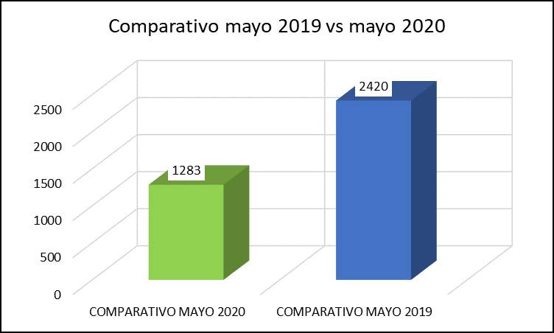
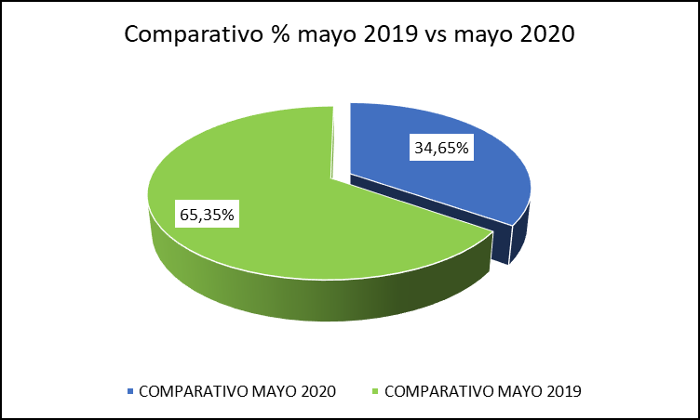
Comparación de
PQRSD
4
Recibidas Mensual
El pico más alto de PQRSD, se ubica en el mes de Mayo del año 2019
La tendencia de PQRSD recibidas por la Entidad en el 2020 durante el mes de Mayo fue Inferior con respecto al 2019.

Slide 7
PQRSD
5
Recibidas por canal de atención
265 PRESENCIAL 20,65 %
atencionalciudadano@restituciondetierras.gov.co
Directorio General Unidad de Restitución de Tierras
991 CORREO ELECTRÓNICO 77,24%
TELEFÓNICO, CHAT,BUZÓN DE SUGERENCIA 3 0,23%
Línea gratuita nacional 018000 124212
Línea para Bogotá 4279299
24 PÁGINA WEB 1,87%
https://www.restituciondetierras.gov.co/es/web/guest/pqrds

Slide 8
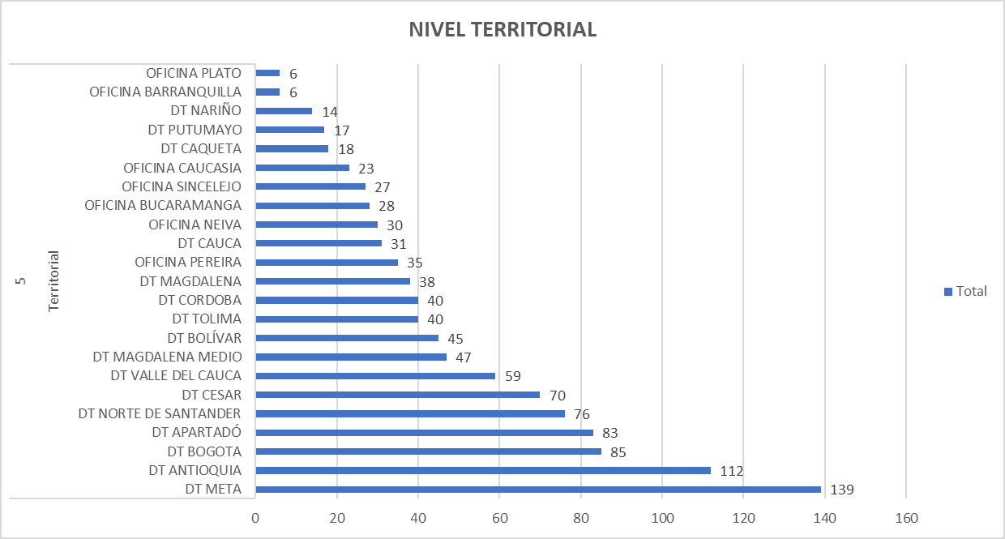
PQRSD
6
1069 NIVEL TERRITORIAL (MAYO 2020)
Recibidas por dependencia y grupos de trabajo

Slide 9
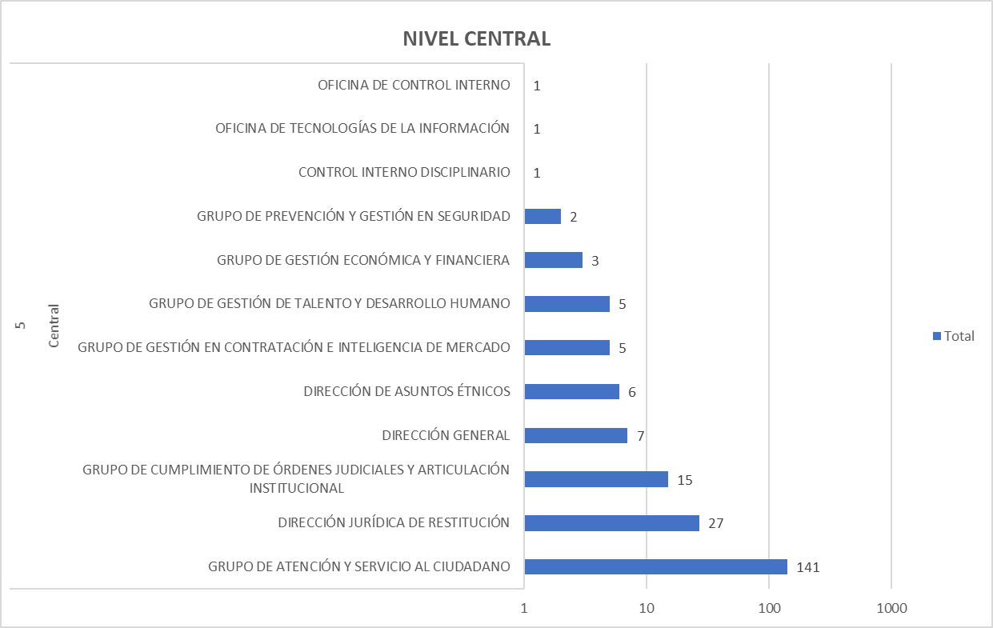
PQRSD
6
214 NIVEL CENTRAL (MAYO 2020)
Recibidas por dependencia y grupos de trabajo

Slide 10
PQRSD
7
Tiempo promedio de respuesta
Tipo de Petición
Días promedio para dar Respuesta
Días de respuesta promedio
PETICIÓN
22
7
ORGANISMOS DE CONTROL
16
5
QUEJA
15
10

Slide 11
4.
Peticiones Negadas
De conformidad con el Título IV, Capítulo IV “Denegación o rechazo del Derecho de Acceso a la Información Pública por Clasificación o Reserva” del Decreto 103 Durante el mes de Mayo de 2020, al 0,43 % de las peticiones se negó el acceso a la información, en razón a la clasificación de la misma.
“La información reportada corresponde a la obtenida de bases de datos de la UAEGRTD referente a PQRSD, hoy 5 de Junio de 2020 a las 03:00 Pm. Esta información puede sufrir modificación teniendo en cuenta que la base de datos se alimenta de información reportada por diferentes dependencias de la Unidad en diferentes momentos, lo cual incide en el reporte así se trate del mismo corte temporal”.

